Slide 1
Организация работы в группе продлённого дня.
СОШ № 13
Воспитатель: Пистоль В.Ю.

Slide 2
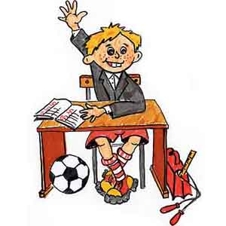
Современная жизнь заставляет родителей все больше времени уделять своей профессиональной деятельности, поэтому ребенок остается в школе до самого вечера. Однако он не должен быть психологически травмирован тем, что другие дети идут домой, а он остается в школе. Учителя нашей школы в своей работе стремятся это учитывать. После окончания уроков в начальной школе функционирует группа продленного дня. Здесь дети могут вкусно пообедать, погулять, выполнить домашнее задание под руководством опытного воспитателя; по мере необходимости - получить консультации по разным предметам, а потом найти занятия по интересам.

Slide 3
В наполнении созидательной деятельностью второй половины дня школьника важную роль играет интеграция основного и дополнительного образования. Оно включает в себя взаимосвязанные компоненты:
- образовательная деятельность: выполнение домашних и творческих заданий, индивидуальные консультации учителя;
- содержательный и оздоровительный досуг: интеллектуальные и развивающие игры, прогулки.

Slide 4
Особое место в режиме группы продленного дня отведено мероприятиям досугового направления и организации работы с детьми по интересам (беседы, викторины, конкурсы). Главное, чтобы свободное время ребенка не превратилось в рабочее или просто в скучное и рутинное «отбывание» до вечера. Задача воспитателя - сделать досуг ребят интересным, насыщенным, разнообразным. У воспитателя есть разнообразные, интересные идеи и необходимый методический материал для индивидуальных и коллективных занятий. Для каждого находится занятие.

Slide 5
Режим работы группы продленного дня: 12:00-12:15-приём детей; 12:15-13:00-активный отдых, прогулка и игры на свежем воздухе; 13:00-13:30-обед; 13:30-14:30-самоподготовка; 14:30-15:15-активный отдых, подвижные игры; 15.15-16:15-самоподготовка; 16:15-17:00-общеразвивающие занятия, занятия по интересам.

Slide 7
Главной целью работы в группе продленного дня является воспитание самостоятельного, ответственного, образованного человека и физически здоровой личности. Профессиональная деятельность воспитателя направлена на решение следующих задач:
Создание благоприятных условий для личностного развития воспитанников в учебном заведении во внеурочное время.

Slide 8
Создание условий для реализации основных форм деятельности учащихся в группе продленного дня: бытовой, учебной, досуговой, физкультурно- оздоровительной;
Создание условий для формирования системы отношений в коллективе, к самому себе, другим людям, окружающему миру.

Slide 9
Одним из ведущих видов познавательной деятельности в условиях работы группы продленного дня является самоподготовка. Это обязательные ежедневные занятия, на которых школьники самостоятельно выполняют учебные задания и строго в определенное время.

Slide 10
Цель самоподготовки- привитие учащимся навыков самообразовательной работы, которым в обыденной жизни придается огромное значение. При этом учитывается возраст школьников, их самообразовательные возможности. Перед самоподготовкой группе ставятся ряд задач:
закрепление и повторение изученного материала,
развитие интереса к учению,
приобретение школьниками навыков самостоятельной работы,
формирование исполнительских навыков.

Slide 11
Как учебное занятие самоподготовка выполняет образовательные и воспитательные функции.
- Образовательные функции:
информационная (закрепление и повторение знаний полученных на уроках);
развивающая функция (развитие внимания, памяти, мышления, речи детей.);
· конструктивная функция (планирование учебной работы, распределение сил).

Slide 12
Воспитательные функции:
· мотивационная;
· формирование положительных черт характера, жизненно важных качеств личности (трудолюбие, воля, активность);
· организационная функция.

Slide 13
В работе с младшими школьниками для успешности выполнения домашних заданий, развитию способностей детей проводились беседы («Как выполнять домашнее задание», «Минута час бережет»). Были использованы специально подобранные тесты, игры, анкеты и упражнения, способствующие формированию психологических качеств, свойств, необходимых для успешного обучения и общения: к ним относятся игры и задания на развитие памяти.

Slide 14
Физкультурно - оздоровительная работа в режиме группы продленного дня складывается из таких видов, как физкультурные минутки во время самоподготовки, час занятий физической культурой (спортивный час), игры и развлечения на прогулках.

Slide 15
Для развития творческих способностей и познавательной активности детей в группе отведено свободное время (занятия по интересам), где используются все возможности для разностороннего развития способностей и интересов детей. Ребята в свободное время занимались лепкой из пластилина, рисовали карандашами и красками на разнообразные темы («Портрет осени», «Моя будущая профессия», «Герои любимых сказок» и т.д.); изготавливали всевозможные поделки из цветной бумаги и природного материала. Проводятся и многоплановые занятия ,где используются следующие виды работ: детское чтение, музыкальные занятия, интеллектуально- познавательные игры.

Slide 16
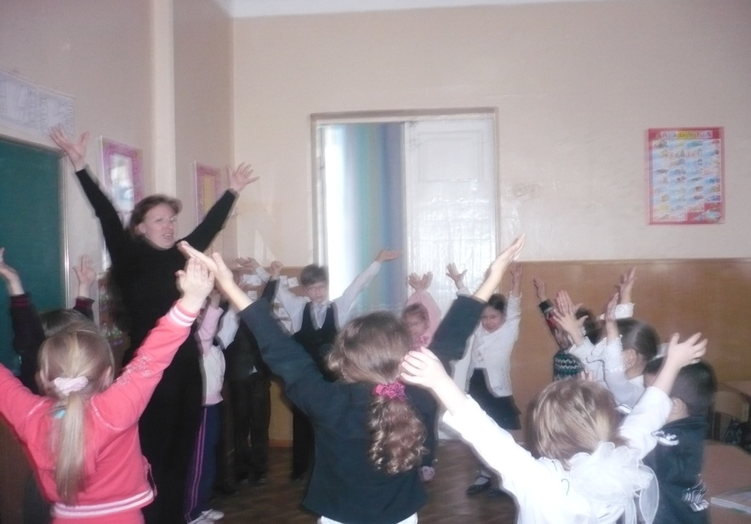
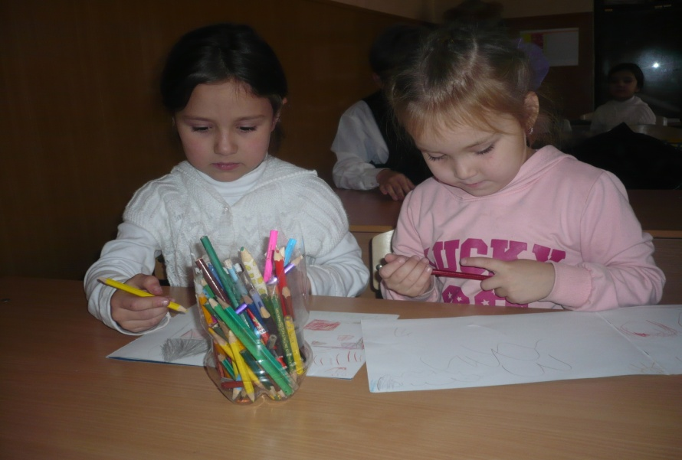
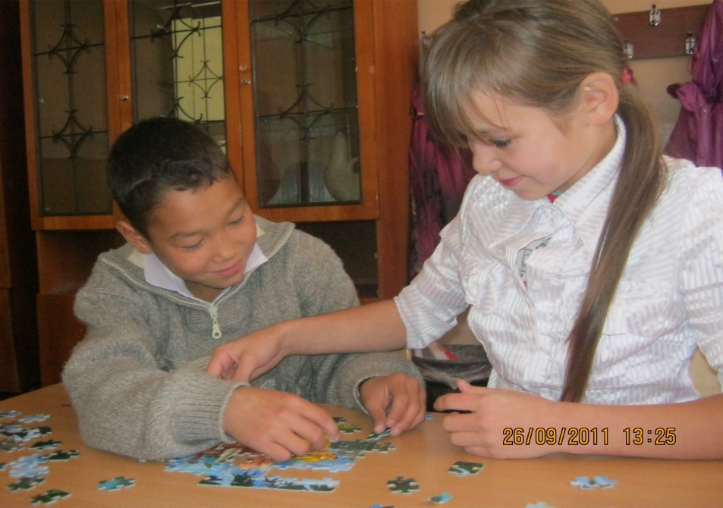
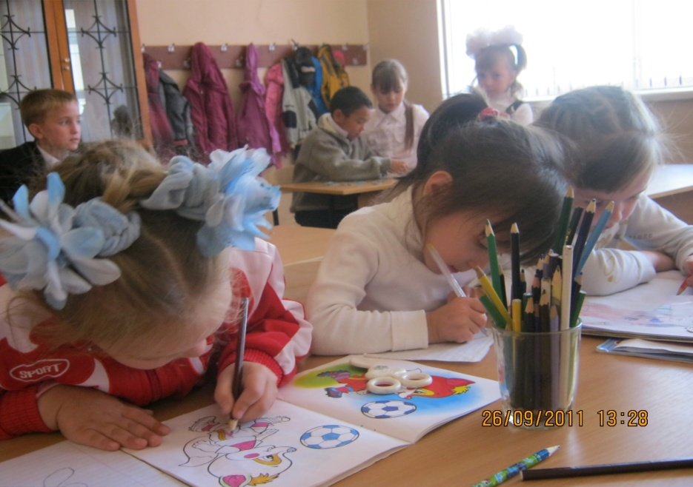
Так мы отдыхаем

Slide 17
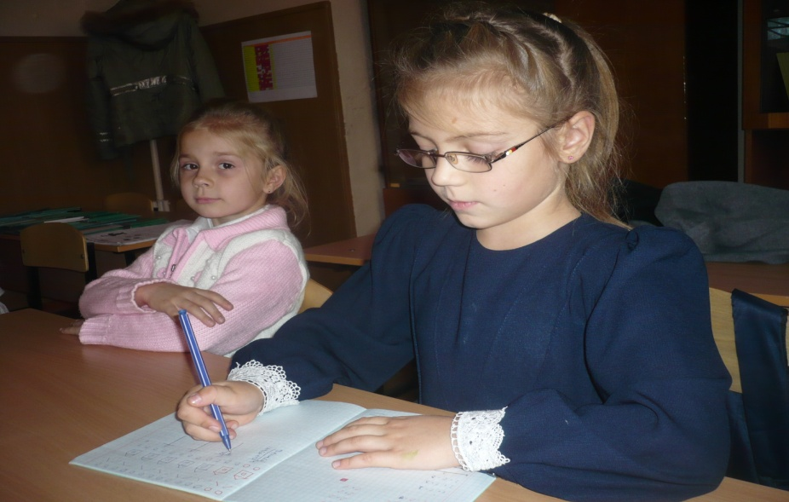
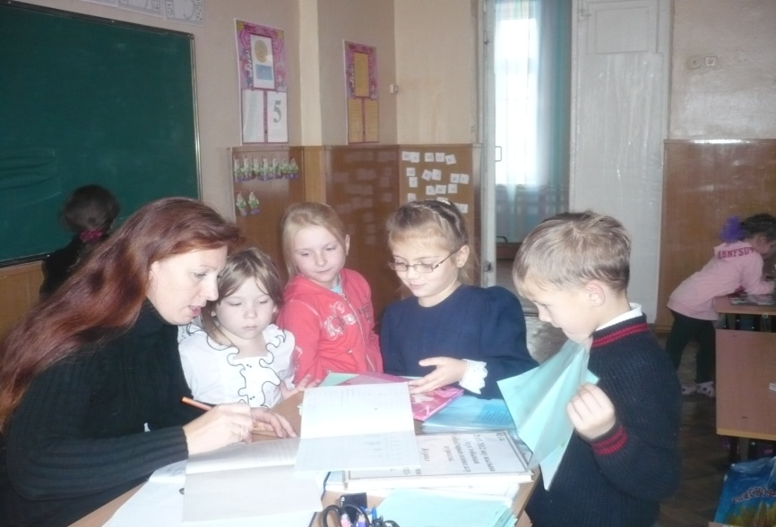
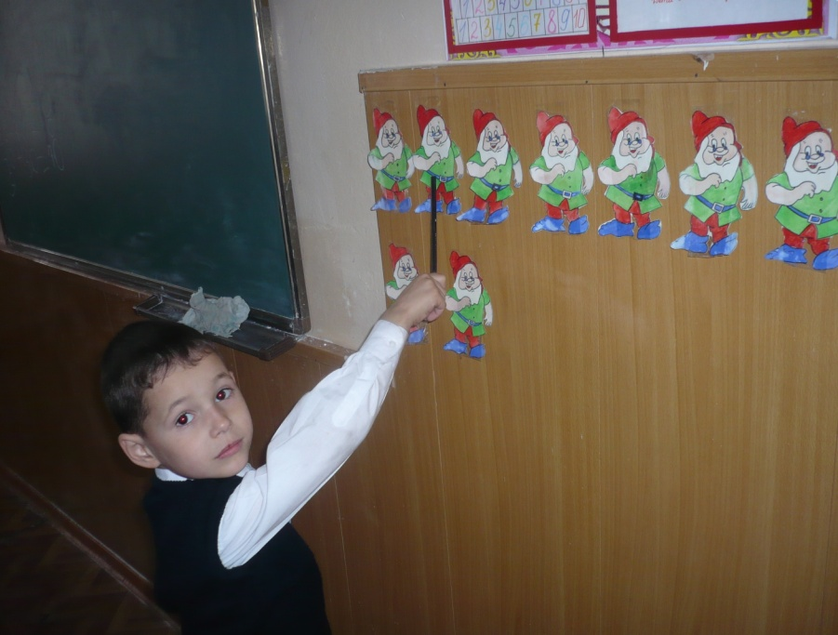
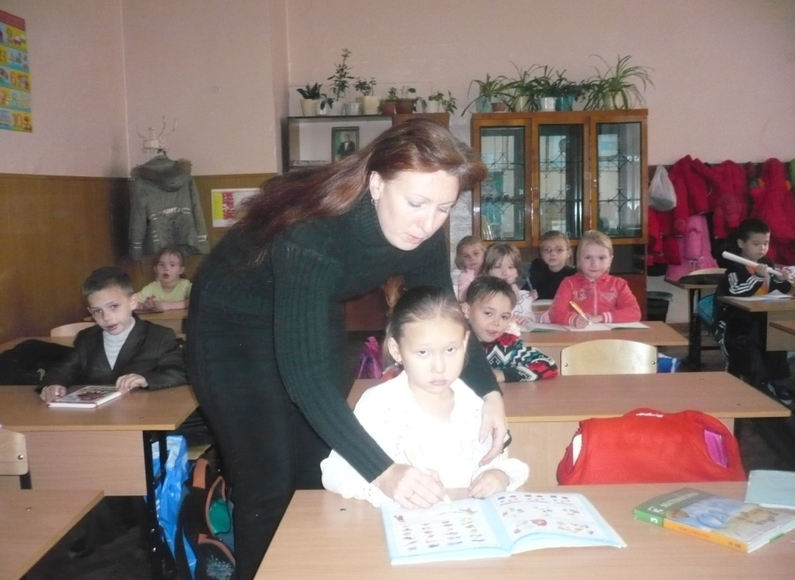
Учимся учиться

